Slide 1

하계방학 – 알고리즘 3
소프트웨어학과 19학번 하민우

Slide 2

목차
분할정복
병합정렬
피보나치 수열
이분탐색
매개 변수 탐색
투포인터
퀵정렬
구간합
MITM
슬라이딩 윈도우

Slide 3
분할 정복
분할정복(Divide & Conquer)은 큰 문제를 부분 문제로 나누어 간단하게 해결하고, 이들을 합하면서 큰 문제를 정복하는 방식의 알고리즘 기법입니다.
DP의 경우 점화식에서 항의 관계가 상수 거리에 있는 원소들을 통해 구성되는 방식( 선형 점화 구조 )인데, D&C는 점화식에서 항의 관계가 절반 또는 쿼터 방식이 대부분으로 준 선형 거리에 있는 원소들을 통해 구성 되는 방식 입니다.
따라서, D&C는 최적화 기법이고, 보통 선형(N)을 logN으로 변환 하는 것에 특화된 기법입니다.
해당 문제가 분할 정복 가능함을 판단하려면, 먼저 점화식이 존재해야 하고, 이 점화식은 반드시 준 선형(n/2 또는 n/k) 방식의 점화식 이어야 합니다.
예를들어 점화식이 a[n] = a[n-1] + a[n-2] 인 피보나치 수열 식은 분할정복으로 풀 수 없고, a[n] = a[n/2] * a[n/2] *a[1] 인 피보나치 수열 식은 분할정복으로 풀 수 있습니다.
DP에서 분할정복 Optimaztion도 DP의 다항식 최적화에서도 logN 최적화를 적용하기 위한 기법입니다.

Slide 4
Merge Sort
무작위로 나열된 배열(리스트)를 정렬하는 상황은 실전에서 굉장히 많이 만나볼 수 있습니다.
정렬 알고리즘은 다양하게 존재합니다.
버블정렬, 삽입정렬, 선택정렬, 기수정렬, 쉘정렬, 카운팅정렬, 하지만, 이들은 O(N^2)이거나, 거기에 준하는 알고리즘들 입니다.
병합 정렬은 이들과 다르게 O(NlogN)을 사용하여 더 빠르게 정렬 하는 방식을 가집니다. 게다가, O(NlogN)들 중에서 병합 정렬은 stable sort로 제네릭 타입 정렬은 구조물을 유지하면서 정렬하기 위해 대부분 이 정렬 방식을 사용합니다.
최악의 경우도 NlogN이고, 최선의 경우도 NlogN으로 때로는 가장 빠른 정렬 알고리즘 이기도 하지만, 때로는 느린 정렬 알고리즘 이기도 한 NlogN 정렬 중 정석 알고리즘입니다.
추가로 병합 정렬은 not-in-place 정렬 알고리즘으로 추가 메모리가 필요하지만, 이는 기존의 값을 유지하는 정렬 알고리즘이기도 합니다.

Slide 5
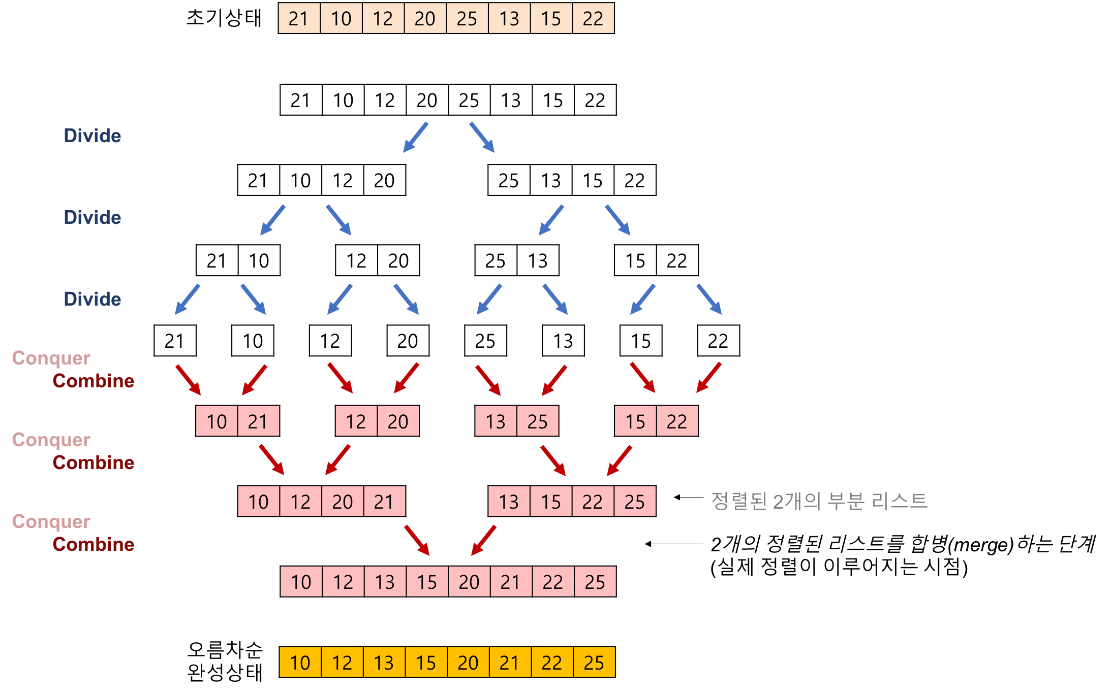
Merge Sort
병합 정렬은 우측 그림처럼, 반으로 분할하여, 둘을 병합 할 때, 왼쪽부터 하나 씩 두 값을 비교하여 작은 것 부터 넣는 방식으로 병합하여, 마지막에 모두 병합하면, 정렬이 이루어지는 방식입니다.
구체적으로 단계를 나열하면, 1). 분할 단계O(n) : 인덱스를 반으로 분할 합니다.
2). 병합 단계O(n) : 두 리스트를 좌측 부터 (I). 왼쪽 리스트가 크면, 왼쪽 값을 먼저 사용하고, 왼쪽 커서를 우측으로 한 칸 이동합니다. (II). 오른쪽 리스트가 크면, 오른쪽 값을 먼저 사용하고, 오른쪽 커서를 우측으로 한 칸 이동합니다. (III). 둘 중 하나의 리스트가 끝 가지 이동되었다면, 다른 하나는 생각 할 필요없이 순서 그대로 추가합니다.
병합 단계의 횟수는 logn이므로 총 복잡도는 O(n + nlogn) 가 됩니다.

Slide 6
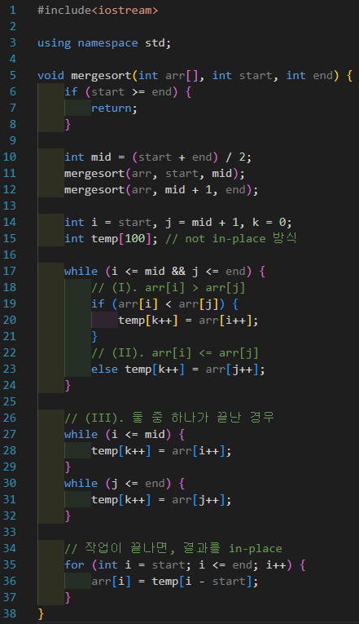
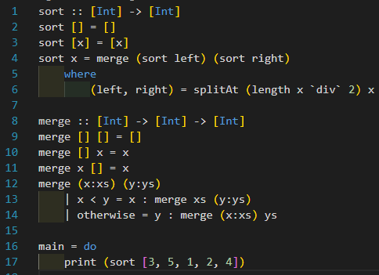
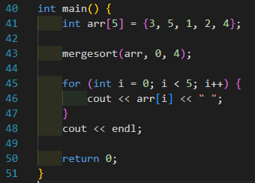
Merge Sort
C++
Haskell

Slide 7
피보나치 수열(logN)
이전에 피보나치 수열은 선형 점화식을 사용하여 O(N)으로 값을 구했습니다. 이번에는 비 선형 점화식을 사용하여 O(logN)으로 구하는 알고리즘을 구현해 봅시다.
피보나치 수열은 행렬 [[1, 1][1, 0]]을 제곱하는 방식으로 구현 할 수도 있습니다. 이는 분할정복 최적화 기법에서 점화식이 두 이전 식 * 고정 상수의 합이 다음 값을 이루는 형태라서, 피보나치 수열은 이 형태의 기본 값(?)으로 위의 행렬의 형태로 동작할 수 있게 됩니다.
행렬[[1, 1][1, 0]]의 N제곱을 하면 N번 째 피보나치 수열을 구하는 것은 알았지만, 하나씩 곱한다면, O(N*K) (K는 행렬 곱 비용) 으로 이전보다 효율이 안 좋을 것입니다. 하지만, 곱셈 순서를 바꿔 절반씩 나눠 곱한다면, 점화식은 비선형으로 되고, O(NlogN)으로 줄일 수 있게 됩니다.
과정은 다음과 같습니다.( 행렬 [[1, 1][1, 0]] = A 일 때, ) 1). A의 N제곱 값은 N이 홀수 이면, A의 N/2 * A의 N/2 * A 이므로 A의 N/2을 구해야 합니다. 2). A의 N제곱 값은 N이 짝수 이면, A의 N/2 * A의 N/2 이므로 A의 N/2을 구해야 합니다. 3). 1)과 2)를 끝까지 진행하여, A * A 꼴로 계산과정 까지 도달 하면, 계산 후, 다시 이들을 병합하여, 결과를 구합니다.

Slide 8
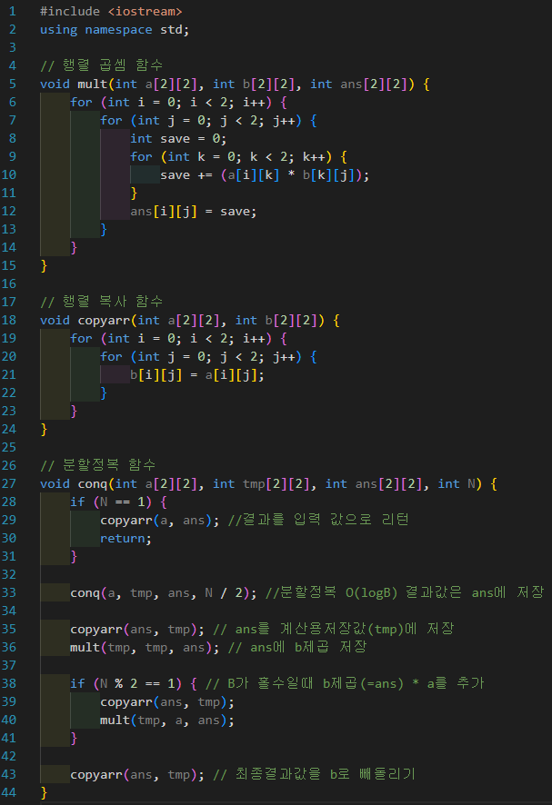
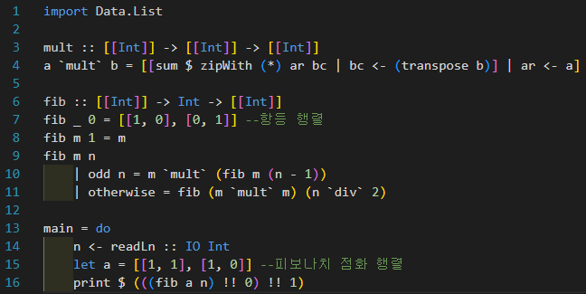
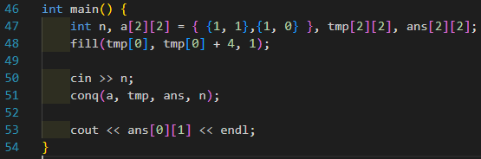
피보나치 수열(logN)
C++
Haskell

Slide 9
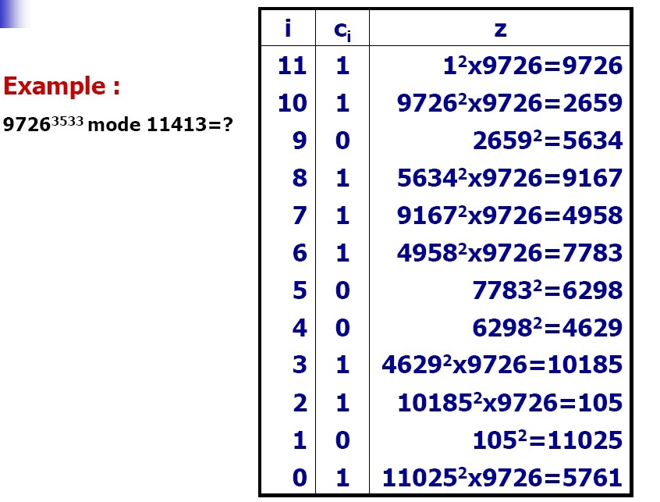
빠른 제곱 셈 (제곱과 곱셈 알고리즘)
피보나치 수열이 아닌 pow 함수도 위와 동일한 방식으로 계산할 수 있습니다.
이를 실전에서 사용하는 곳은 RSA 알고리즘에서 d와 e가 지수로 들어가는데, 이를 선형으로 곱한다면 상당히 오래 걸려서, 이런 빠른 제 곱셈 방식으로 값을 구합니다.
이 방식을 제곱과 곱셈 알고리즘이라고 하고, (Square and Multiply Algorithm) 우측의 예시처럼 동작합니다.
자세히 분석해보면, 제 곱셈 알고리즘과 동치 임을 금방 알아 챌 수 있습니다.
( 추가로 RSA는 modular를 사용하기 때문에, 곱의 결과가 일정하게 유지되는 것을 볼 수 있습니다. )
이런 제곱셈 방식의 수식 구조 문제들은 모두 위와 같이 적용 가능 하므로, 함수 제차 합성 등의 응용문제도 이와 비슷한 방법으로 풀 수 있을 것 입니다.

Slide 10
이분 탐색
이분 탐색은 분할 정복의 비선형 점화식을 이용한 탐색 기법으로 기존의 탐색은 O(N)이 걸리는 것에 비해, 이분 탐색은 O(logN)으로 줄일 수 있는 알고리즘 입니다.
물론 이분탐색은 원소의 좌측, 우측 값이 해당 값과 관련 있어야 하고(예를 들어 대소관계가 성립 한다 던가), 이 관련 정보가 탐색하는 데 사용 가능한 정보 이어야 이분 탐색 알고리즘을 적용 할 수 있습니다.
이분 탐색은 상당히 중요하면서도 간단한 알고리즘이고, 직관적으로 이해하기도 쉬워서 빈출로 나오는 유형 중 하나로 꼽힙니다.
1). lp = 0, rp = N-1 을 기점으로 hf = (lp + rp)/2 로 정의한 다음, [hf]을 찾으려는 값과 비교합니다. 2). (I). 찾는 값이 큰 경우 : 배열의 관계에 따라 조건에 맞지 않는 절반을 p(포인터)를 옮기면서 탐색 대상에서 제거합니다. (탐색 대상을 절반 씩 줄여 나가기 때문에 O(logN) 이 되는 것을 볼 수 있습니다.) (II). 찾는 값이 작은 경우 : 위와 정 반대의 (조건에 맞지 않는) 절반을 p(포인터)를 옮기면서 탐색 대상에서 제거합니다. 3). 찾는 값과 같은 값이 있으면, 탐색을 성공한 것이고, 찾지 못하고, lp보다 rp가 작으면 실패 한 것입니다.

Slide 11
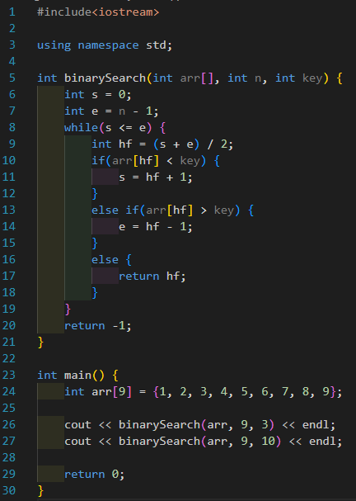
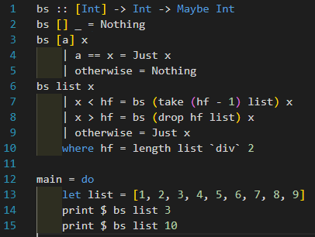
이분 탐색
C++
Haskell

Slide 12
Parametric Search
이분 탐색을 그저 탐색하는 곳에서만 사용되는 것은 아닙니다. 이 알고리즘의 진면목은 매번 절반 씩 가능성을 배제하는 것이 핵심이기 때문에, 동형문제에 대해서 비슷한 방법으로 최적화 할 수 있습니다.
매개 변수 탐색은 조건에 맞는 상한(하한) 을 찾을 때, 조건 확인을 이진 탐색 횟수 만큼 해서 최적화하는 알고리즘입니다.
예를 들어, 각기 다양한 길이를 가진 막대 N개가 주어 졌을 때, N개의 막대를 임의로 잘라서 K개의 같은 길이 막대를 만든다고 가정 할 때, (단, 붙일 수는 없음) 이 때, 가능한 K개의 같은 길이 막대 중에서 가장 긴 경우의 막대 길이를 구하는 문제의 경우
N개 중 가장 긴 막대부터 -1씩 감소하면서 조건이 안되다가, 조건이 딱 맞는 지점 까지 확인하는 방법도 가능 하겠지만, 가장 긴 막대의 절반으로 시작해서 조건이 맞으면 ¾ 지점으로, 조건이 안 맞으면 ¼ 지점으로 이동하면서, 마지막에 조건이 맞으면서, 간격이 하나라면, 그 지점이 정답이 될 것입니다.
막대길이를 선정하는 것을 bs함수로, 해당 길이가 조건에 맞는지 확인하는 것을 ispos 함수로 해서, 매개변수 탐색 알고리즘을 구현 하면 다음과 같습니다.

Slide 13
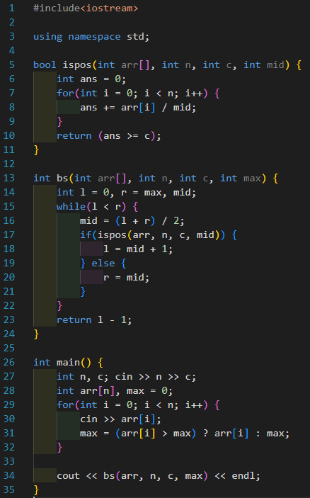
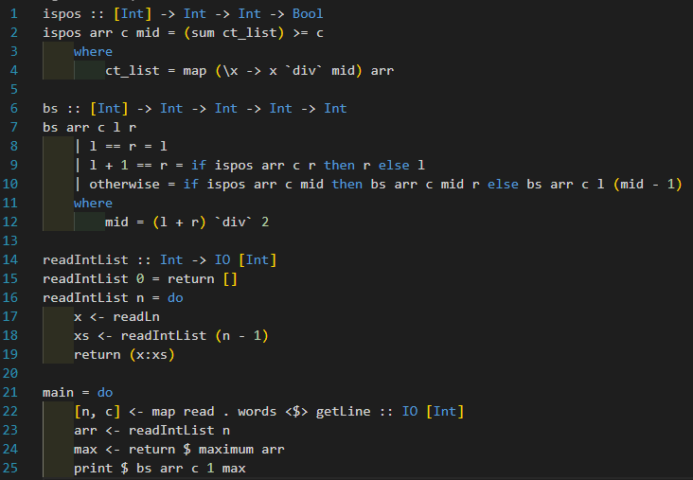
Parametric Search
C++
Haskell

Slide 14
투 포인터
우리는 이미 커서에 대해서 많이 사용하였습니다. 함수형에서는 cur로 나타낸 것, 이는 reduce like 함수에서 사용하는 방법이고, c에서는 p(ptr)로 사용되는 기법입니다.
병합 정렬이나 이분 탐색 모두 이 포인터를 가지고, 값 연산 처리를 진행하였습니다.
투 포인터는 말 그대로 포인터 두 개를 가지고 문제를 풀어내는 기법을 말합니다. 사실, 병합 정렬은 이미 투 포인터 기법을 사용하는 알고리즘 입니다. 두 개의 커서가 우측으로 이동하면서 정렬을 하는 구조이기 때문에 “투 포인터” 알고리즘의 일종 입니다.
투 포인터와 분할 정복의 기법은 서로 직접적인 관계는 없지만, 분할한 요소가 각 하나 이상의 포인터를 가지고 동작하는 경우가 많아,
보통 분할정복 중에 투 포인터 기법이 녹아 있는 것을 많이 볼 수 있습니다.

Slide 15
Quick Sort
퀵 정렬은 실제로 많이 사용하는 효율적인 정렬 알고리즘 입니다.
최악 복잡도는 O(N^2) 이고, 평균 복잡도는 O(NlogN)으로 보기에는 병합 정렬이 더 빨라 보이지만, 평상시 성능은 퀵 정렬이 훨씬 빠른 걸로 나옵니다. 왜 그런걸까요?
병합 정렬은 최악도 최선도 NlogN으로 안정성을 제공해주지만, 정석에 가까운 복잡도를 가지는 반면에, 퀵 정렬은 대부분의 케이스에서는 NlogN이거나 조금 더 빠른 방식으로 동작하여, 최악이 N^2이어도 실제로 최악으로 정렬하는 경우가 드물어 병합 정렬보다 빠른 것으로 나오게 됩니다.
퀵 정렬은 어떠한 값“피봇”을 선정 한 뒤, 피봇보다 작은 값을 왼쪽에, 피봇보다 큰 값을 오른쪽에 두는 방식으로 이 분할 하고, 각 분할된 영역에서 재귀적으로 위의 내용을 반복 수행하면 정렬이 이루어지는 방식을 사용합니다.
퀵 정렬은 unstable sort로 제네릭 타입 정렬에 적합하지 않고, in-place 정렬 방식으로 추가 메모리 요구는 없지만, 값의 순서가 뭉개질(뒤바뀔) 수 있다는 점이 있습니다. ( 하지만, 빨랐죠? )
퀵 정렬의 최악의 경우는 피봇이 중앙에 가까운 값이 아닌, 양 극단의 값이면, 분할 과정이 N^2이 되어 느려지게 됩니다. 대부분 언어의 STL 에서는 퀵 정렬 방식을 지원하고, 각기 다양한 방법으로 빠른 피봇 선정 기준을 가지고, 최악을 회피하도록 알고리즘을 설계하고 있습니다.

Slide 16
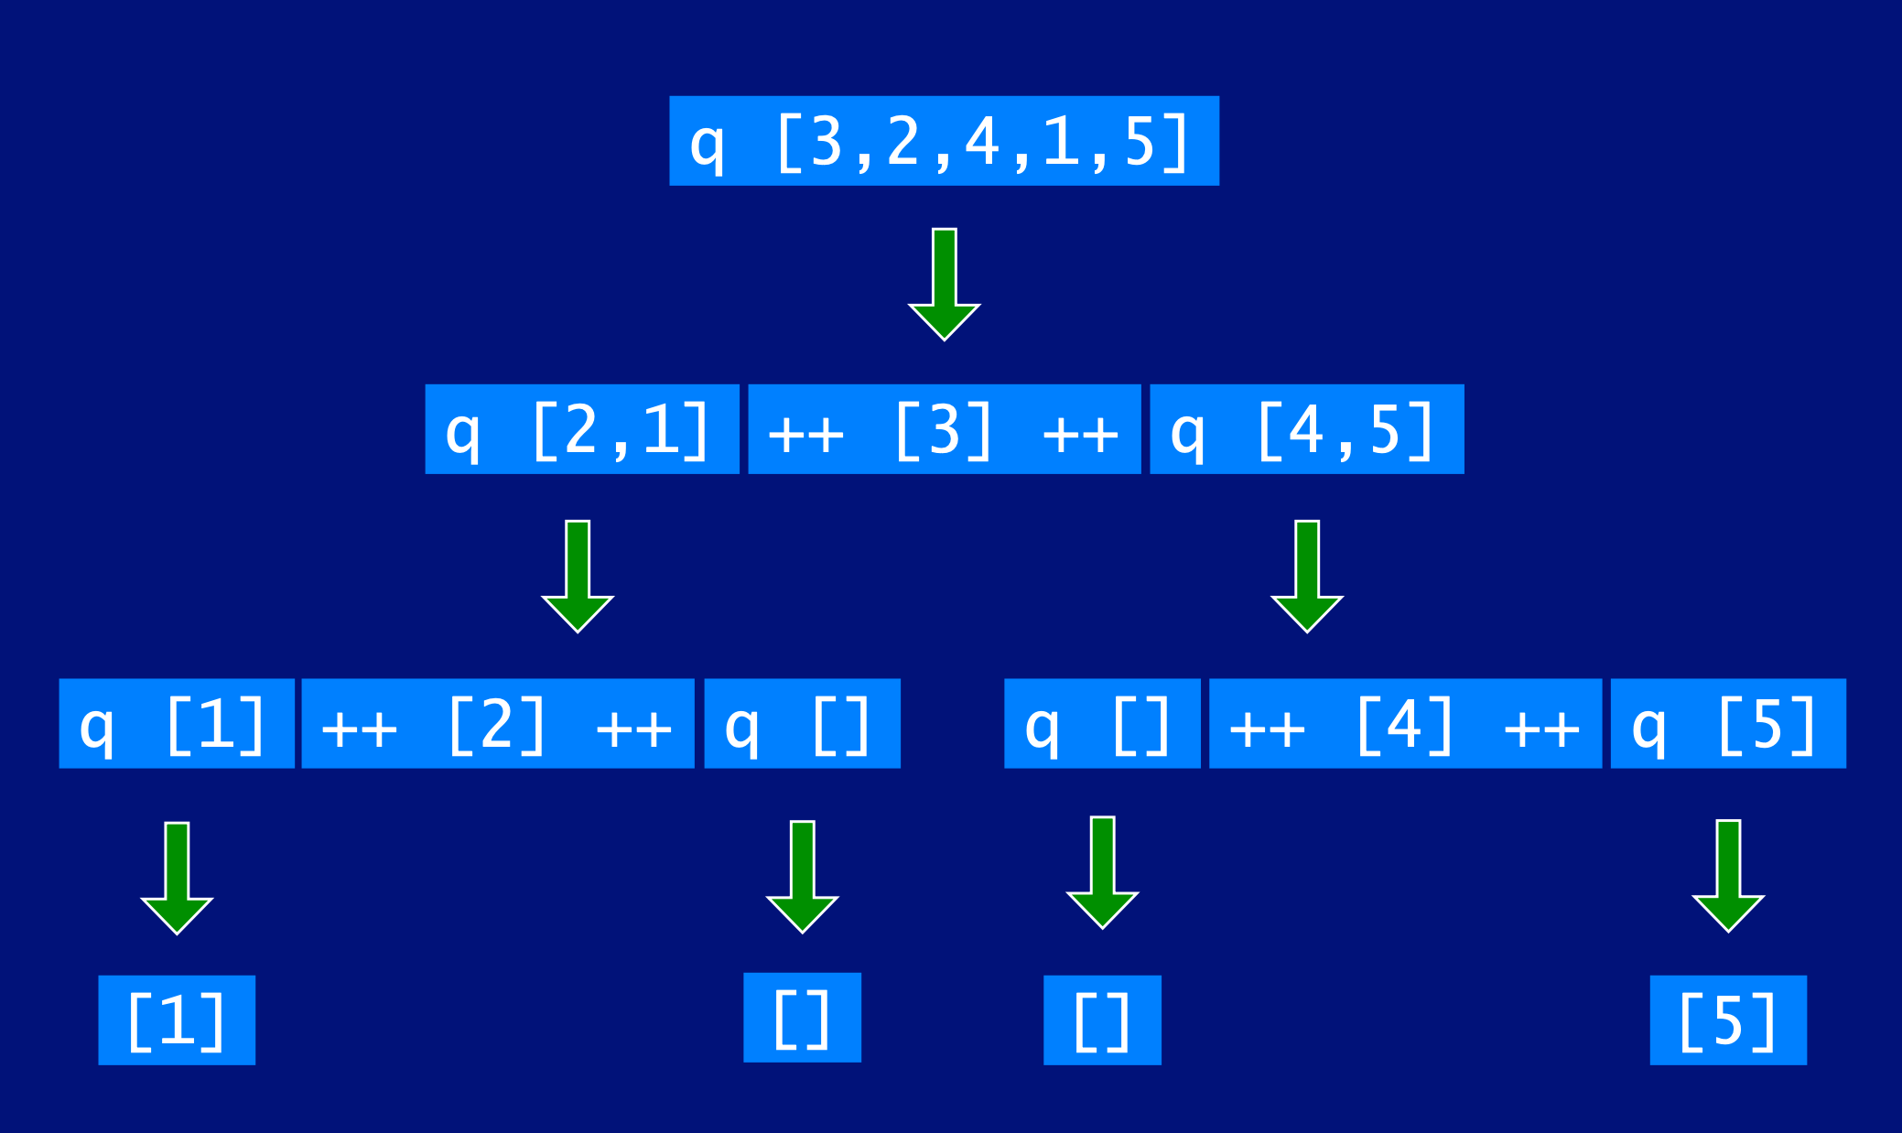
Quick Sort
퀵 정렬은 구현 방법이 다양하게 존재하지만, 핵심은 피봇을 기준으로 좌측과 우측으로 원소를 분할 하는 것입니다.
좌측은 절차지향 방식 퀵 정렬이고, 우측은 함수형 방식 퀵 정렬 입니다.
in-place는 반드시 side-effect 방식이므로, 좌측은 이를 사용해서 메모리를 아끼면서 빠르게 동작하고, 함수형 방식은 side-effect를 사용할 수 없어, 복잡한 모나드 기법보다 우측 아래 방식으로 동작하는 것을 택한 것입니다.

Slide 17
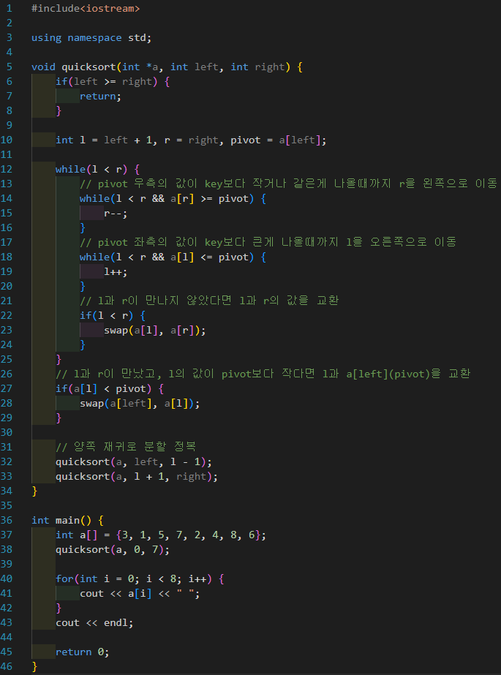
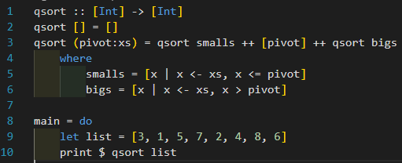
Quick Sort
C++
Haskell

Slide 18
구간 합 (합이 특정 값을 넘는 구간 최소 길이)
해당 문제는 투 포인터를 정석으로 사용하는 문제로, 구간 합을 구하되 이번에는 특정 값이 주어지면, 구간 합이 이 값을 넘으면서, 구간의 길이가 최소가 되는 구간을 구하는 문제 입니다.
이번에는 구간의 길이를 출력하는 문제로 풀어봅시다. 풀이 과정은 다음과 같습니다.
1). 포인터 두 개를 정의하고 0위치에 둡니다. 2). 리스트를 모두 입력 받으면, 포인터 A, B는 다음 로직을 따라 움직이면서 답을 찾습니다. 3). 만약, A와 B가 같은 경우, ans는 반드시 1이므로 즉시 종료합니다. 4). 인덱스 A에서 인덱스 B까지의 합을 계산합니다. I). 계산 결과가 조건 보다 작은 경우, A를 +1 이동시킵니다. II). 계산 결과가 조건 보다 큰 경우, ans를 갱신하고, B를 +1 이동시킵니다. 5). A가 끝에 도달하고, 현재 상태의 구간 합이 조건보다 작을 때 까지 2)~5)를 반복합니다.
정석적인 투 포인터 문제라는 것을 볼 수 있고, 복잡도는 O(2N)입니다. (A와 B가 둘 다 끝가지 간 경우)

Slide 19
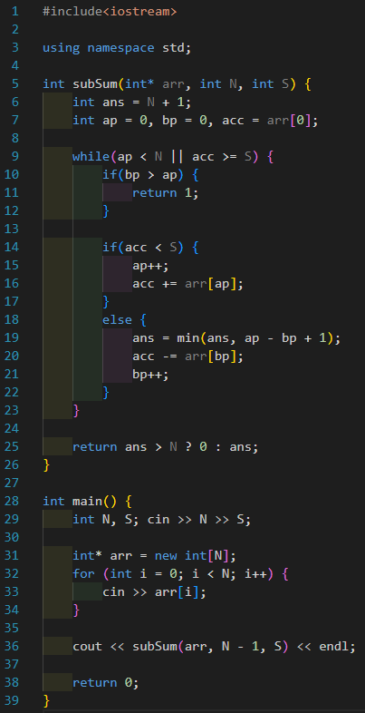
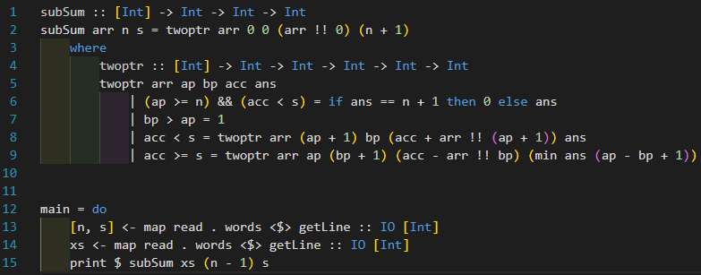
구간 합 (합이 특정 값을 넘는 구간 최소 길이)
C++
haskell

Slide 20
meet in the middle
MITM 알고리즘은 NP문제 중에서 일부 완전 탐색 O(2^N) 문제를 O(N*2^(N/2)) 으로 줄이는 알고리즘 입니다.
줄이는 방법은 다음과 같습니다. 1). N개의 원소를 반으로 분할 합니다. 2). 좌측 N/2개의 원소는 2^(N/2)경우의 수를 모두 구하여 값을 저장해 둡니다. 3). 우측 N/2개의 원소는 2^(N/2)경우의 수를 모두 구하여 값을 정렬하여 저장해 둡니다. 4). 좌측 2^(N/2) 개를 순회 하면서 우측 정렬된 2^(N/2)개 원소를 이분 탐색으로 조건에 맞게 찾습니다.
2) 과정에서 복잡도는 O(2^(N/2))가 되고, 3) 과정에서 복잡도는 O(2^(N/2) * log2^(N/2)) = O((N/2)2^(N/2))가 되고, 4) 과정에서 복잡도는 O(2^(N/2) * log2^(N/2)) = O((N/2)2^(N/2)) 이므로, 총 O((N+1)*2^(N/2)) 가 됩니다.
여기서 2)의 과정을 생략하고 4)에서 한다면, O(N*2^(N/2))으로 줄인 것이 됩니다.
이렇게 줄여도 여전히 지수시간에 의존하는 문제이기 때문에, NP인건 변함이 없지만, 기존 NP방식보다 대략 2배 정도 더 큰 값을 동일한 속도로 구할 수 있게 되었습니다.
이 기법을 적용 할 수 있는 것은 냅색 문제와 냅색 동형 문제인 부분집합 합 문제정도가 대표적으로 있습니다.

Slide 21
부분집합 합
부분집합 합 문제는 냅색 동형 문제로 NP-완전 문제로 설명이 간단 하면서도 NP인 유명한 문제입니다.
부분집합 합 문제는 어떤 집합이 주어졌을 때, 이 집합의 임의의 부분집합의 합이 K인 부분집합이 존재하는지 판별하는 문제입니다.
예를 들어 {-7, -3, -2, 5, 8}중에서 부분집합의 합이 0이 되는 것이 있는가? 에 대한 답은 부분집합{-3, -2, 5}의 합이 0 이므로 참임이라는 것을 알 수 있습니다.
문제점은 현재까지 밝혀 지기로, 이 문제의 가장 빠른 복잡도는 지수시간 이기 때문에, O(2^N)에 가까운 속도로 풀 수 있지만, 이를 MITM알고리즘을 적용하여 O(N*2^(N/2))으로 줄일 수 있습니다.
( 여담으로, 실전에서는 부분집합의 합 문제 대신, 그 근사값을 빠르게 찾는 감산 알고리즘을 사용하기도 합니다. 이 알고리즘은 그리디로 빠르게 동작합니다. )
MITM알고리즘에서 조건은 두 집합의 합이 K가 되는 것으로 적용하여 문제를 풀어보면 다음과 같습니다.

Slide 22
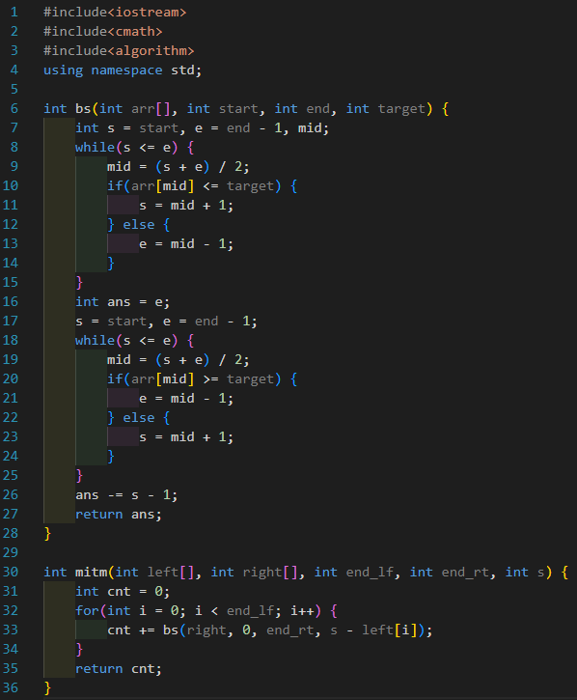
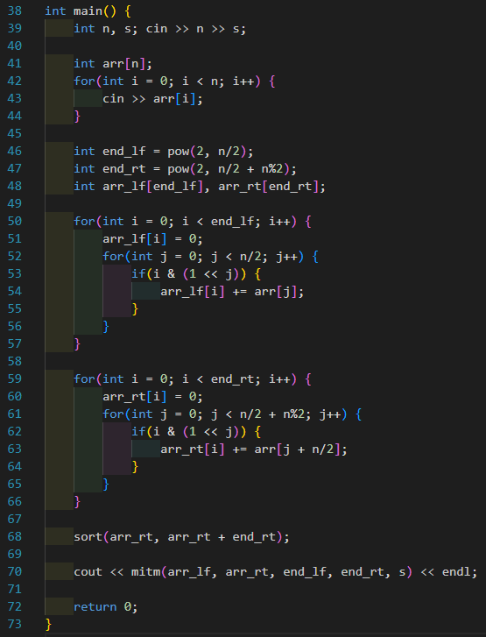
부분집합 합(MITM)
C++

Slide 23
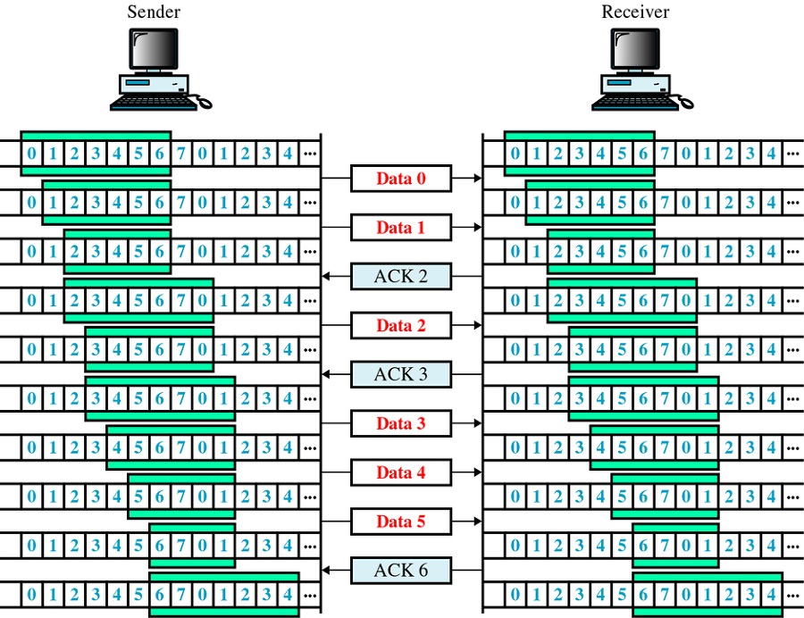
슬라이딩 윈도우
슬라이딩 윈도우 기법은 투 포인터를 가지고 동일한 간격으로 사용하는 기법을 의미합니다.
이 간격은 한 번 정해지면, 고정되어 이를 윈도우 라고 부르고, 이 윈도우는 좌 또는 우 로 이동 하는 것을 허용하여, 이를 슬라이드 라고 표현합니다.
슬라이딩 윈도우는 특정한 간격의 구간에 대한 문제들에 사용될 수 있습니다.
예를 들어 구간 합 문제 중에서 구간길이가 주어지는 문제의 경우 구간(윈도우)를 하나씩 밀면서 값을 하나 더하고, 하나 빼는 형태로 계산하면, 빠르게 접근할 수 있는 문제들이나,
중간의 결과는 일시적으로 남아있기 때문에, 이를 잠깐동안 사용해야 하는 문제 류에 적절히 사용될 수 있습니다.
또한, 실전에서 네트워크 통신에서 패킷 흐름 제어에서 대기 큐의 동작 방식과, ARQ프로토콜에서 Stop-And-Wait에서 이 방식을 사용합니다. (우측 그림)

